Slide 1


CURSO DE MATLAB AVANÇADO
UNIVERSIDADE FEDERAL DO PIAUÍ (UFPI)
CURSO DE ENGENHARIA ELÉTRICA
LIGA ACADÊMICA DE SISTEMAS INTELIGENTES (LASI)

Slide 2

AULA 1: APLICAÇÃO NA ÁREA DE CONTROLE

Slide 3
Sumário
Aplicação na área de Controle
Introdução aos sistemas de controle contínuos
Modelagem de sistemas
Tipos de sistemas
Lugar Geométrico das Raízes
Controladores
Método de sintonia PID por LGR
Implementação no MATLAB

Slide 4
Introdução
Antes de discutirmos os sistemas de controle, é necessário que seja definida a terminologia básica.
Variável controlada e sinal de controle ou variável manipulada.
A variável controlada é a grandeza ou a condição que é medida e controlada. O sinal de controle é a grandeza ou a condição modificada pelo controlador, de modo que afete o valor da variável controlada. Controlar significa medir o valor da variável controlada do sistema e aplicar o sinal de controle ao sistema para corrigir ou limitar os desvios do valor medido a partir de um valor desejado.
Plantas
Uma planta pode ser uma parte de equipamento ou apenas um conjunto de componentes de um equipamento que funcione de maneira integrada, com o objetivo de realizar determinada operação.

Slide 5
Introdução
Antes de discutirmos os sistemas de controle, é necessário que seja definida a terminologia básica.
Processos
Um operação que consiste em uma série de ações sistematicamente destinados a atingir um determinado resultado. Operação a ser controlada.
Sistemas
Um sistema é a combinação de componentes que agem em conjunto para atingir determinado objetivo.
Distúrbios
Um distúrbio é um sinal que tende a afetar de maneira adversa o valor da variável de saída de um sistema..

Slide 6
Introdução
Antes de discutirmos os sistemas de controle, é necessário que seja definida a terminologia básica.
Controle com realimentação
Controle com realimentação refere-se a uma operação que, na presença de distúrbios, tende a diminuir a diferença entre a saída de um sistema e alguma entrada de referência e atua com base nessa diferença

Slide 7
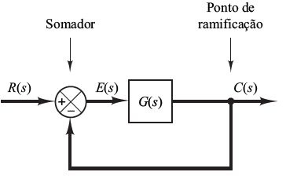
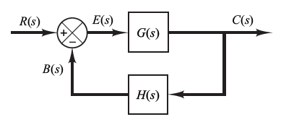
Introdução
Sistemas de malha fechada

Slide 8
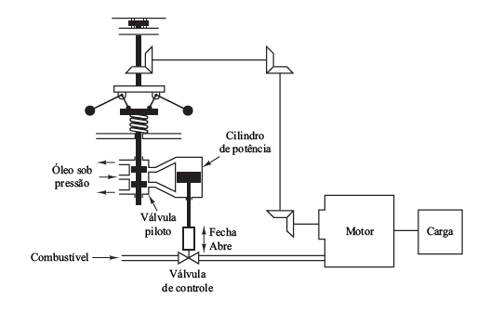
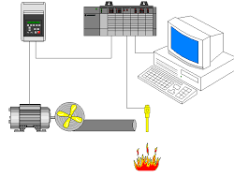
Introdução
Alguns exemplos de sistemas de controle:
Sistema de controle de velocidade

Slide 9
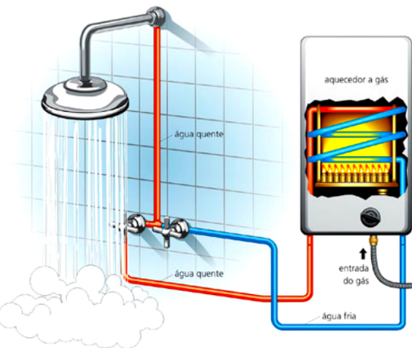
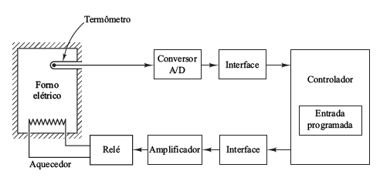
Introdução
Alguns exemplos de sistemas de controle:
Sistema de controle de temperatura

Slide 10
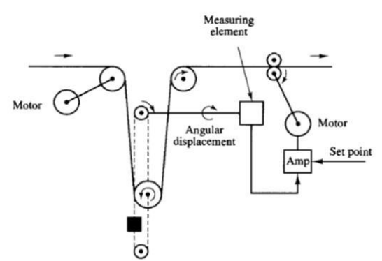
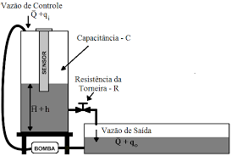
Introdução
Alguns exemplos de sistemas de controle:
Sistema de controle de tensão
Sistemas de controle de tanques de nível

Slide 11
Modelagem de sistemas
O modelo matemático de um sistema dinâmico é definido como um conjunto de equações que representa a dinâmica do sistema com precisão ou, pelo menos, razoavelmente bem.
A dinâmica de muitos sistemas mecânicos, elétricos, térmicos, econômicos, biológicos ou outros pode ser descrita em termos de equações diferenciais. Essas equações diferenciais são obtidas pelas leis físicas que regem dado sistema.
Devemos sempre ter em mente que construir modelos matemáticos adequados é a parte mais importante da análise de sistemas de controle como um todo.

Slide 12
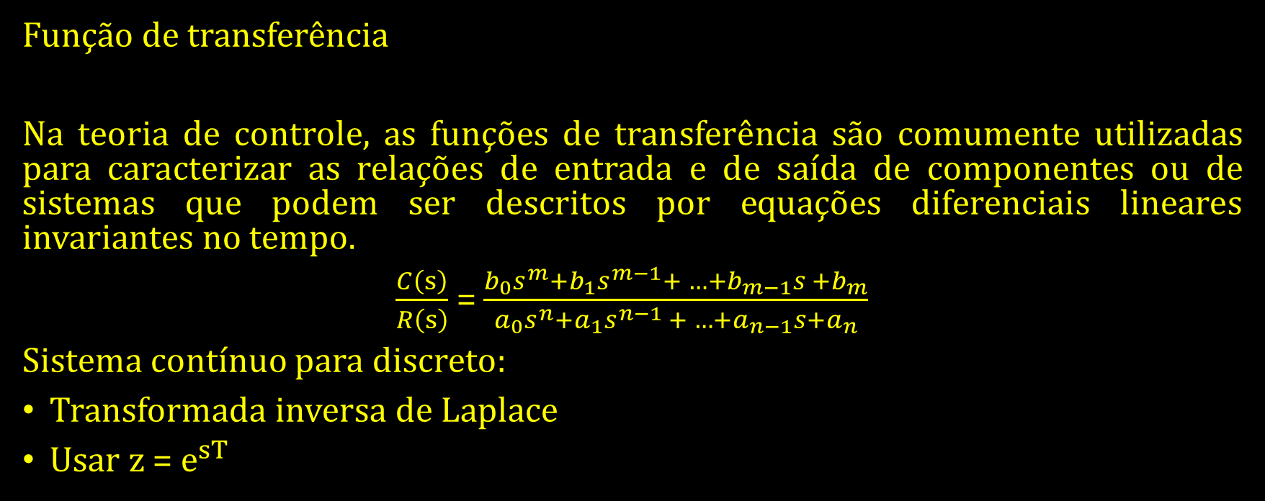
Modelagem de sistemas
Função de transferência
Na teoria de controle, as funções de transferência são comumente utilizadas para caracterizar as relações de entrada e de saída de componentes ou de sistemas que podem ser descritos por equações diferenciais lineares invariantes no tempo.
$\frac{C\left(s\right)}{R\left(s\right)}$ = $\frac{b_{0}s^{m}+b_{1}s^{m−1}+ …+b_{m−1}s +b_{m}}{a_{0}s^{n}+a_{1}s^{n−1 }+ …+a_{n−1}s+a_{n}}$
Sistema contínuo para discreto:
Transformada inversa de Laplace
Usar z = $e^{sT}$

Slide 13
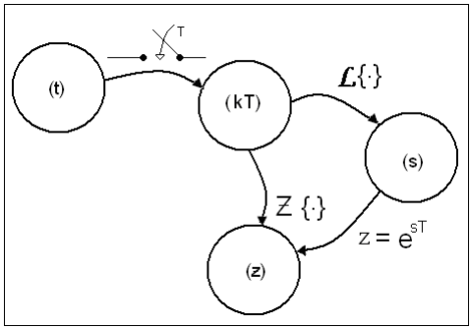
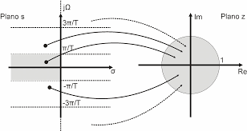



Modelagem de sistemas
$z=e^{sT}$
${z= e}^{\left(−ζw_{n}±j\sqrt{1−ζ^{2}}\right)T}$
${z= e}^{\left(−ζw_{n}\right)T}{⋅ e}^{\left(±j\sqrt{1−ζ^{2}}\right)T}$

Slide 14
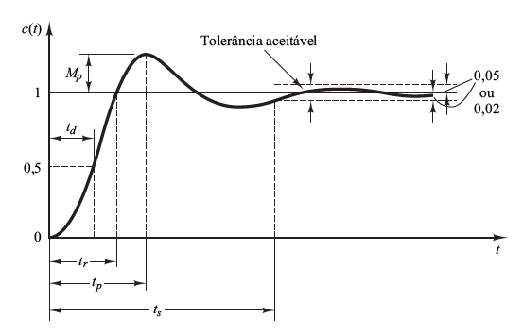
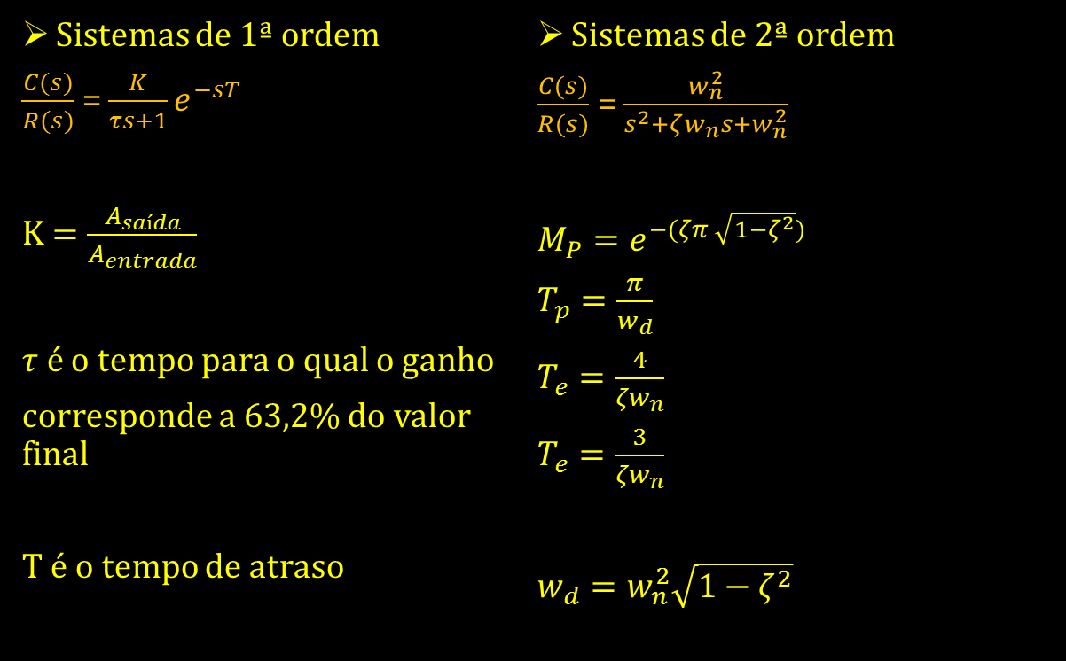
Modelagem de sistemas
Sistemas de 1ª ordem
$\frac{C(s)}{R(s)}$ = $\frac{K}{τs+1}e^{−sT}$
K $=\frac{A_{saída}}{A_{entrada}}$
$τ$ é o tempo para o qual o ganho
corresponde a 63,2% do valor final
T é o tempo de atraso
Sistemas de 2ª ordem
$\frac{C(s)}{R(s)}$ = $\frac{w_{n}^{2}}{s^{2}+ζw_{n}s+w_{n}^{2}}$
$M_{P}=e^{−(ζπ \sqrt{1−ζ^{2}})}$
$T_{p}=\frac{π}{w_{d}}$
$T_{e}=\frac{4}{{ζw}_{n}}$
$T_{e}=\frac{3}{{ζw}_{n}}$
$w_{d}=w_{n}^{2}\sqrt{1−ζ^{2}}$

Slide 15
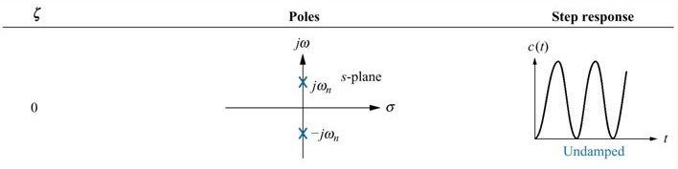
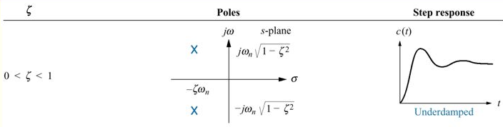
Modelagem de sistemas
Sistemas de 2ª ordem - classificação quanto ao amortecimento

Slide 16
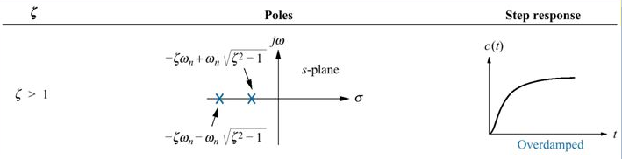
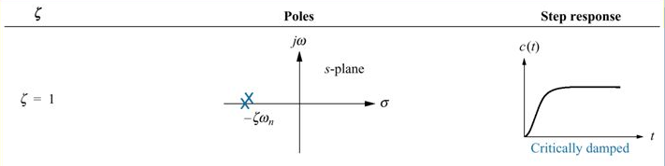
Modelagem de sistemas
Sistemas de 2ª ordem – classificação quanto ao amortecimento

Slide 17
Identificação
Na análise e no projeto de sistemas de controle, devemos ter uma base de comparação do desempenho de vários sistemas de controle. Essa base pode ser estabelecida detalhando-se sinais de entrada de teste específicos e, em seguida, comparando-se as respostas dos vários sistemas com esses sinais.
Os sinais de entrada de teste geralmente utilizados são as funções degrau, rampa, parábola de aceleração, impulso, senoidais e ruído branco.
O processo de identificação desse tipo mais comum é a resposta ao degrau.

Slide 18
Controladores
Ação de controle é o tipo de processamento que o controlador realiza sobre o sinal de erro para gerar o sinal aplicado à planta. O meio de aplicar as ações de controle é através dos controladores.
Mais da metade dos controladores industriais em uso atualmente emprega esquemas de controle PID ou PID modificado.
Ações de controle:
Proporcional
Derivativa
integrativa

Slide 19
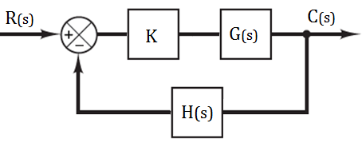
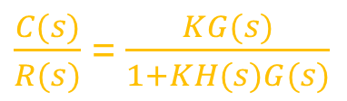


Lugar Geométrico das Raízes
O método do lugar das Raízes foi criado por R. Evans em 1953. Permite estudar a evolução das raízes de uma equação, quando um parâmetro é variado continuamente.
A partir da equação característica do sistema em malha fechada pode-se obter o LRG do sistema.
$\frac{C(s)}{R(s)}$ = $\frac{KG(s)}{1+KH(s)G(s)}$
$1+KH(s)G(s)$ = 0
equação característica
0 $≤K≤+∞$

Slide 20
Lugar Geométrico das Raízes
Há algumas regras para a determinação manual do LGR de um processo ou sistema. Com o aumento do ganho até o infinito, os polos tendem a ir em direção ao zeros. Zeros podem eliminar influência de polos ao sistema. Para obter o LRG no MATLAB:
Plano s Plano z
>> num=[1 0.5];
>> den=conv([1 -0.5],[1 0]);
>> rlocus(num,den);
>> zgrid
>> [k,polo]=rlocfind(num,den)
>> num=[1 0.5];
>> den=conv([1 -0.5],[1 0]);
>> rlocus(num,den);

Slide 21
Método de sintonia PID por LGR
Na prática, o gráfico do lugar das raízes de um sistema pode indicar que o desempenho desejado não pode ser atingido simplesmente com o ajuste de ganho. Torna-se então necessário remodelar os lugares das raízes para atender às especificações de desempenho.
O projeto pelo método de lugar das raízes baseia-se na modificação do lugar das raízes do sistema, por meio do acréscimo de polos e zeros à função de transferência de malha aberta do sistema, forçando o lugar das raízes a passar pelos polos de malha fechada desejados no plano s.
Adição de polos ao sistema
Adição de zeros ao sistema

Slide 22
Método de sintonia PID por LGR
Em geral, os sistemas de controle devem atender às seguintes especificações:
a) Erro de regime permanente
b) Resposta dinâmica
Estabilidade;
Tempo de subida ( Tr );
Overshoot ou sobressinal (Mp);
Tempo de estabelecimento ( Te ).
c) Esforço requerido ao controle

Slide 23
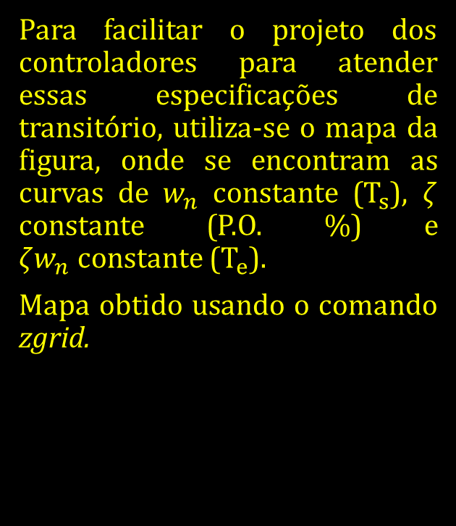
Método de sintonia PID por LGR
Para facilitar o projeto dos controladores para atender essas especificações de transitório, utiliza-se o mapa da figura, onde se encontram as curvas de $w_{n}$ constante ($T_{s}$), $ζ$ constante (P.O. %) e $ζw_{n}$constante ($T_{e}$).
Mapa obtido usando o comando zgrid.

Slide 24

Método de sintonia PID por LGR
Exemplo: Considere o sistema posicionador da antena cuja função de transferência é:
$$G\left(s\right)= \frac{1}{s(10s+1)}$$
E as especificações foram:
$M_{p}⋅100\%≤$ 16%
$T_{e}≤10s$

Slide 25

Método de sintonia PID por LGR
Exemplo: Considere o sistema posicionador da antena cuja função de transferência é:
$$G\left(s\right)= \frac{1}{s(10s+1)}$$
E as especificações foram:
$M_{p}⋅100\%≤$ 16%
$T_{e}≤10s$
$M_{P}⋅100\%={100⋅e}^{−(ζπ \sqrt{1−ζ^{2}})}$
${100⋅e}^{−(ζπ \sqrt{1−ζ^{2}})}≤16$
$ζ≥0,5$

Slide 26

Método de sintonia PID por LGR
Exemplo: Considere o sistema posicionador da antena cuja função de transferência é:
$$G\left(s\right)= \frac{1}{s(10s+1)}$$
E as especificações foram:
$M_{p}⋅100\%≤$ 16%
$T_{e}≤10s$
$T_{e}=\frac{4,6}{{ζw}_{n}}$
$\frac{4,6}{{ζw}_{n}}≤10$
${ζw}_{n}≥$ 0,46

Slide 27
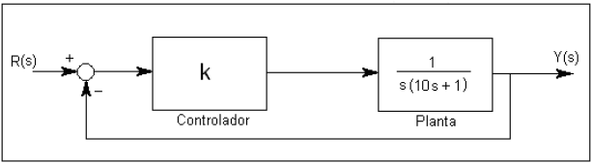
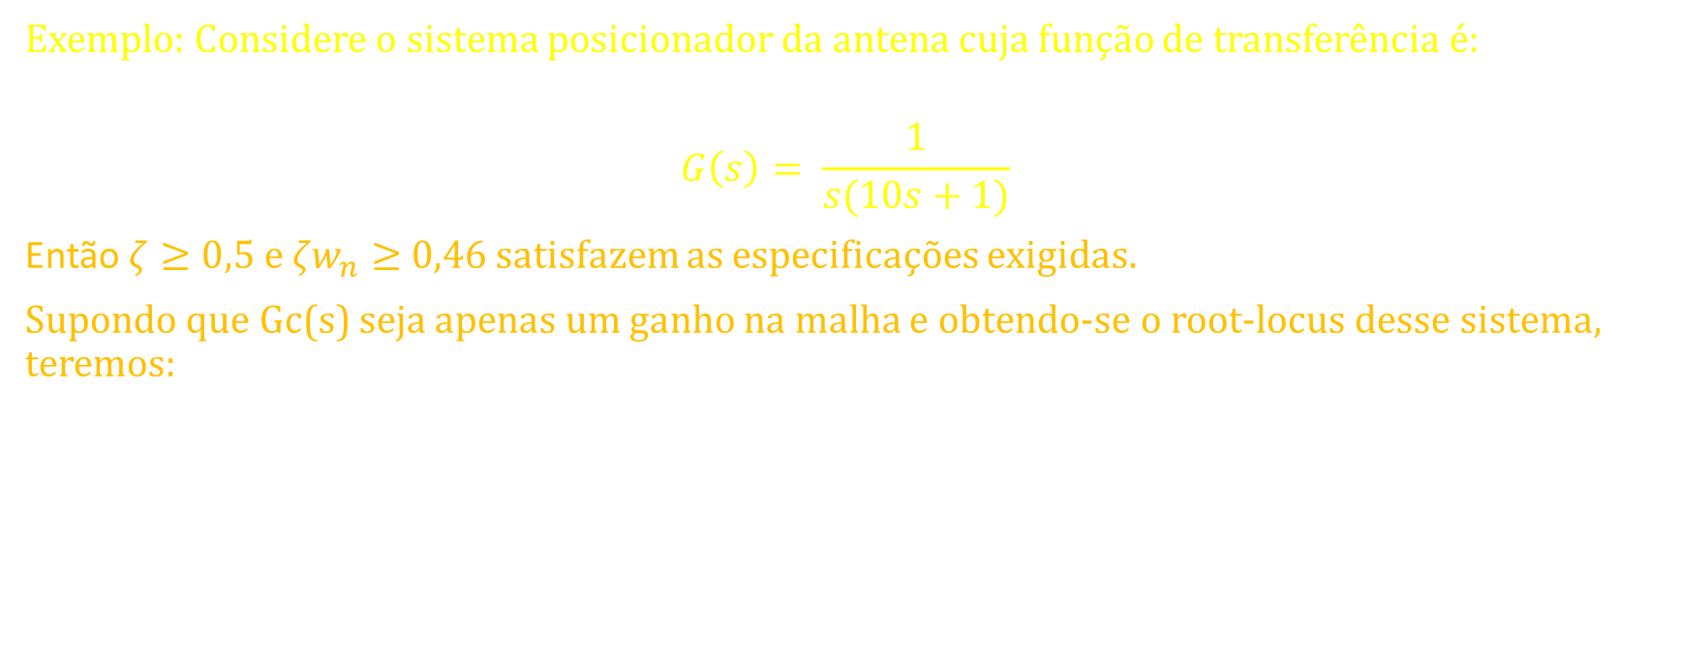
Método de sintonia PID por LGR
Exemplo: Considere o sistema posicionador da antena cuja função de transferência é:
$$G\left(s\right)= \frac{1}{s(10s+1)}$$
Então $ζ≥0,5$ e ${ζw}_{n}≥$ 0,46 satisfazem as especificações exigidas.
Supondo que Gc(s) seja apenas um ganho na malha e obtendo-se o root-locus desse sistema, teremos:

Slide 28
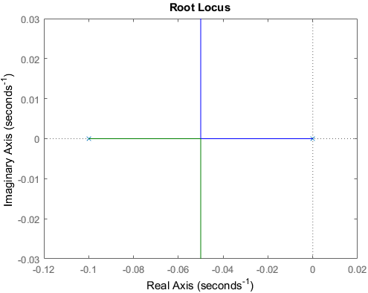
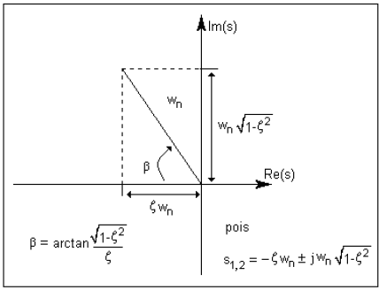
Método de sintonia PID por LGR
Supondo que Gc(s) seja apenas um ganho na malha e obtendo-se o root-locus desse sistema, teremos:

Slide 29

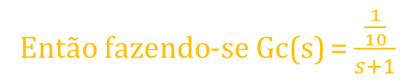

Método de sintonia PID por LGR
Supondo que Gc(s) seja apenas um ganho na malha e obtendo-se o root-locus desse sistema, teremos:
$s_{1,2}$= -0.5$±j0.866$
Então fazendo-se Gc(s) = $\frac{\frac{1}{10}}{s+1}$
kGc(s)G(s) = $\frac{s+\frac{1}{10}}{s+1}⋅\frac{\frac{1}{10}}{s(s+\frac{1}{10})}$
$|\text{kGc}\text{(}\text{s}\text{)}\text{G}\text{(}\text{s}\text{)}|$ = 1 portanto k = 10
Gc(s) = $\frac{10s+1}{s+1}$

Slide 30
Implementação no MATLAB

Slide 31


OFERECIMENTO:

